Slide 1

企业管理学
合肥工业大学管理学院

Slide 2
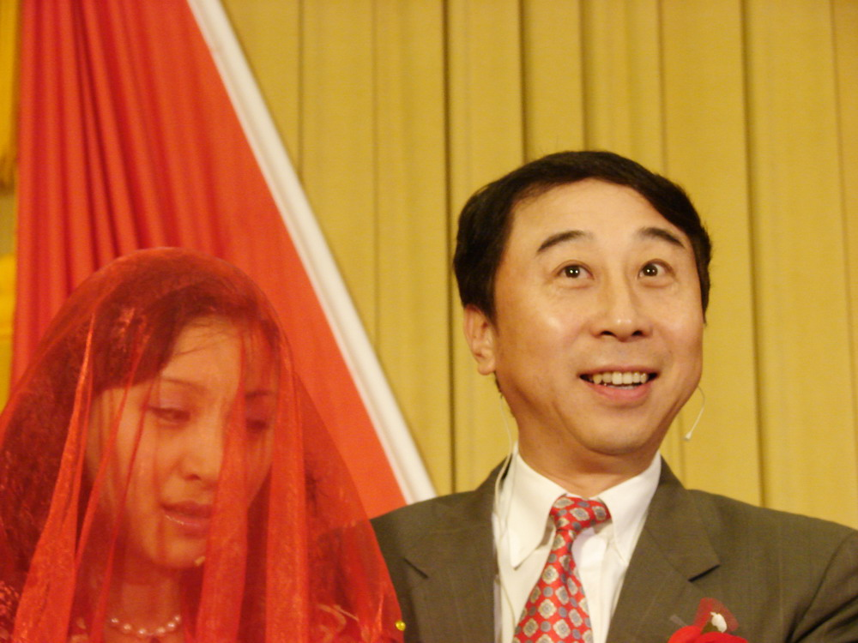
第五章 控 制

Slide 3

第五章 控 制
5.1 控制职能概述
5.2 控制原则
5.3 控制原理
5.4 控制过程及其类型
5.5 控制方法
5.6 管理信息控制系统

Slide 4
5.1 控制职能概述
5.1.1 控制的含义
所谓控制（control）就是监督管理的各项活动，以保证它们按计划进行并纠正各种偏差的过程。
具体地说，作为管理职能之一的控制工作是指：为了确保组织的目标以及为此而拟订的计划能够实现，各级管理者根据事先确定的标准或因发展需要而重新拟订的标准，对下级的工作进行衡量、测量和评价，并在出现偏差时进行纠正，以防止偏差继续发展或今后再度发生；或者，根据组织内外环境的变化和组织发展的需要，在计划的执行过程中，对原计划进修订或制定新的计划，并调整整个管理工作的过程。

Slide 5
控制的重要性可以从以下两个方面来理解：
控制的普遍性。控制职能普遍存在于任何组织、任何活动当中。
控制的全程性。控制职能作为实现目标及改进工作的有效手段存在于管理活动的全过程中。

Slide 6
5.1.3 控制与其他管理职能的关系
控制是管理职能环节中的重要一环。控制以计划、组织、领导等职能为基础，并对其有积极的影响。
首先，它与计划的关系相当密切，二者相互依存。
其次，明确的目标与计划，合理的组织机构与形式，英明的领导及有效的指导，最大程度地发挥出员工的积极性和潜力，这一切是实施控制的基础和保障。

Slide 7
5.1.4 管理控制系统的组成
组织中的控制活动是通过组织的控制系统来完成的，而控制系统主要包括以下几个方面：
第一，控制的目标，即进行控制活动的目的取向，也是进行控制活动的依据。
第二，控制的主体，即各级管理者及其所属的各职能部门。
第三，控制的对象，控制系统控制的对象应是组织的整个活动。
第四，控制的方法和手段，即为达到有效的控制，所采用的各种科学方法和手段。

Slide 8
一个典型的控制系统
采取纠偏行动
绩效与目标
及标准之间的差异
建立目标和标准
测评绩效
根据目标和
标准比较绩效
采取正强化措施
绩效达到或者
超过了目标和标准
Notes:
学习目标 1:阐述典型的组织控制系统的属性
见原版教材208页

Slide 9
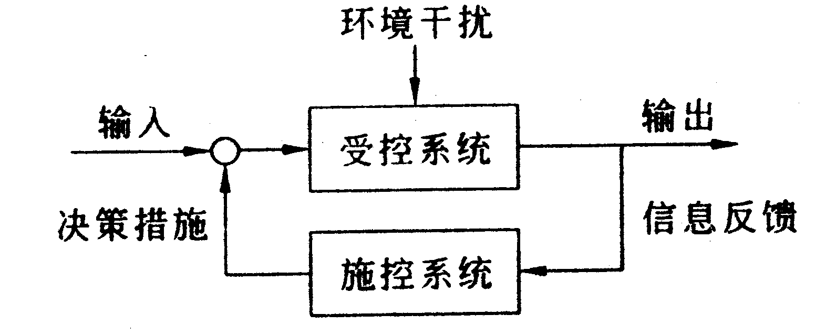
管理控制系统的基本结构如图5-1。
图5-1 管理控制系统的结构

Slide 10
5.1.5 有效地管理控制
从理论上说，适合于工程的、生物的控制论的理论和方法，也适合于分析和说明管理控制问题。管理控制与自动控制的区别：在自动控制系统中，一旦给定程序，那么衡量成效和纠正偏差就往往都是自动进行的，而管理工作中的控制活动就远比上述的复杂，它离不开自觉行动的人的作用，这与技术系统或生物系统是不同的。

Slide 11
控制系统不仅应当与具体的职位相适应，控制系统也必须与个人的个性相适应。
要使管理控制工作有效，在设计管理控制系统和进行管理控制过程中，必须遵循一些基本的原则：
未来导向原则、反映计划要求原则、组织适宜性原则、关键点原则、例外原则等。
另外，控制工作应具有灵活性。

Slide 12
5.2 控制原则－1
5.2.1 未来导向原则
未来导向的原则，是指控制工作应当着眼未来，而不是只有当出现了偏差才进行控制。
5.2.2 反映计划要求原则
在管理工作中，控制和计划的联系最为紧密。控制的目的是为了实现计划，计划是控制所采用的绩效衡量标准的原始依据。计划越明确、越全面完整，所设计的控制系统越能反映这样的计划，从而控制工作也就越有成效。

Slide 13
5.2 控制原则－2
5.2.3 组织适应性原则
控制必须反映组织结构的类型和状况。控制必须反映组织的结构状况并由健全的组织结构来保证。健全的组织结构有两个方面的含义：一方面，要能在组织中将反映实际工作状态的信息迅速地上传下达，保证联络渠道的畅通；另一方面，要做到责权分明，使组织结构中的各部门和个人都能切实担负起自己的责任。
5.2.4 关键点原则
所谓关键点原则，是指控制工作要突出重点，不能只从某个局部利益出发，要针对重要的、关键的因素实施重点控制。

Slide 14
5.2 控制原则－3
5.2.5 例外原则
所谓例外原则，是指控制工作应着重于计划实施中的例外偏差（超出一般情况的特别好或特别坏的情况）。
在实际工作中，控制的例外原则必须与控制关键点原则相结合，把注意力集中在对关键点的例外情况的控制上。关键点原则强调选择控制点，而例外原则强调观察在这些控制点上所发生的异常偏差。

Slide 15
5.2 控制原则－4
5.2.6 及时性原则
控制的及时性是指在控制工作中及时发现偏差，并能及时采取措施纠正。一个有效的控制系统必须能够提供及时的信息。
5.2.7 客观性原则
控制的客观性是指在控制工作中,管理者不能凭个人的主观经验或直觉判断,而应采用科学的方法,尊重客观事实。
控制工作的客观性要求控制系统应尽可能提供和使用无偏见的、详细的、可以被证实和理解的信息。同时，还要求必须具有客观的、准确的和适当的控制标准。
为了保证控制的客观性，就要求尽可能将衡量标准加以量化。量化程度越高，控制越规范。

Slide 16
5.2 控制原则－5
5.2.8 准确性原则
一个控制系统要想行之有效，必须具备准确性。
5.2.9 弹性原则
有效的控制系统应具有足够的弹性，以适应各种不利的环境变化或利用各种新的机会。
5.2.10 经济性原则
控制活动需要经费。是否进行控制，控制到什么程度，都要考虑费用问题。

Slide 17
5.3 控制原理
管理控制的理论基础是现代科学中具有较强综合性的基础理论，即系统论、信息论和控制论，通常简称为SCI三论。
5.3.1 系统论原理
系统是由事物间相互依赖、相互作用的若干要素和部分，按照一定规律所组成的具有特定功能的整体。系统论一般分为3大分支。
一是系统工程，即以系统作为研究对象，从系统的整体出发，用最合理、经济、有效的组织管理方法和技术，达到系统的目的。系统工程的关键是使系统达到最优化。

Slide 18
二是系统分析，是指从系统的观点出发对事物进行分析或综合，找出各种可行方案，使决策者可以在许多可行方案中选择最优方案。
三是系统管理，是指运用系统工程的思想、方法和程序，对已建成并投入运行的系统进行管理，一般包括系统研究、系统计划、计划执行和工作检查4个阶段。这4个阶段构成了一个动态的管理过程。

Slide 19
5.3.2 信息论原理
信息论产生于20世纪40年代末，它的主要创立者是美国的数学家C.E.香农和N.维纳。
维纳从控制论的角度给信息下了定义，并把它作为处理通讯和控制的基本概念和方法，为信息的广泛应用，开辟了光辉的前景。目前，信息与物质、能量被并列为客观世界的三大因素。
信息方法这一术语，是控制论的开始人维纳在其1948年出版的《控制论》一书中提出的。

Slide 20
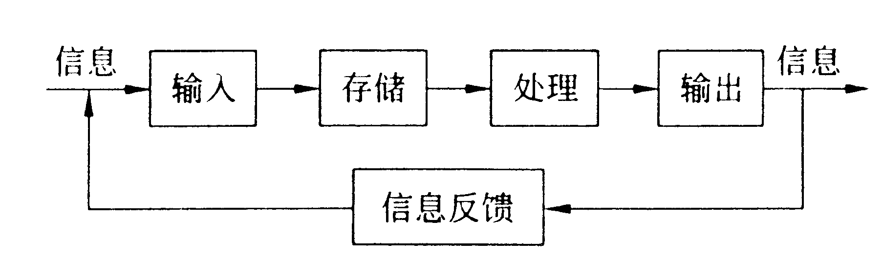
如图5-2所示。尽管技术装置与生物有机体中的反馈回路可以很不相同，但作为信息通道来说，却是相同的。这样就便于控制论从统一的角度来一般地研究各类不同的控制论系统。
图5-2 信息方法示意图

Slide 21
5.3.3 控制论原理
控制的一般含义是指不使被控制对象任意活动或使其活动不超出规定的范围。
控制论不仅为自然科学，而且也为社会科学领域的研究奠定了认识论和方法论的基础。
控制论在管理领域应用的主要技术是“功能模拟技术”，又称“黑箱方法”。它根据模型和原型之间的相似关系来模拟对象，并通过模型来研究原型的规律性。

Slide 22
控制论所研究的系统有控制系统、受控系统与施控系统。通过控制相互联系的若干系统构成控制系统（亦称控制论系统）；被控制的对象在控制作用下产生某种目标结果，称为受控系统；施控系统作为实施控制的机构而存在，在它的作用下受控系统将按一定的目标调整状态和输出。受控系统与施控系统之间的联系是实施控制的基本条件，其联系方式与效果决定了控制的性质与效率。图5-3展示了控制系统的基本结构以及控制原理。

Slide 23
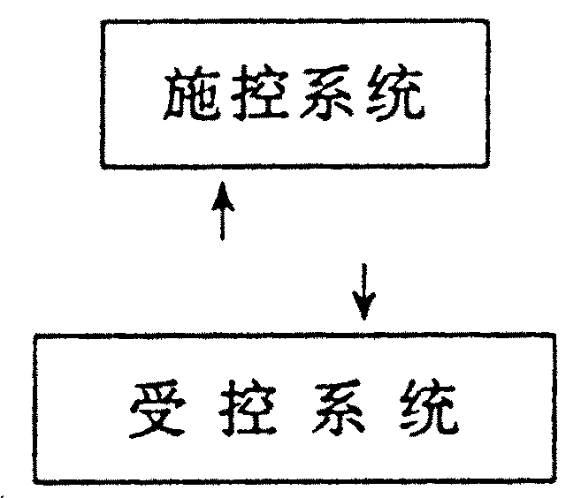
图5-3 控制系统及其运行

Slide 24
5.4 控制过程及其类型
5.4.1 控制过程
控制的对象一般都是针对人员、财务、作业、信息及组织的总体绩效，无论哪种控制对象其所采用的控制技术和控制系统实质上都是相同的。控制的基本过程都包括三个步骤：一是确定标准；二是衡量绩效；三是采取措施。

Slide 25
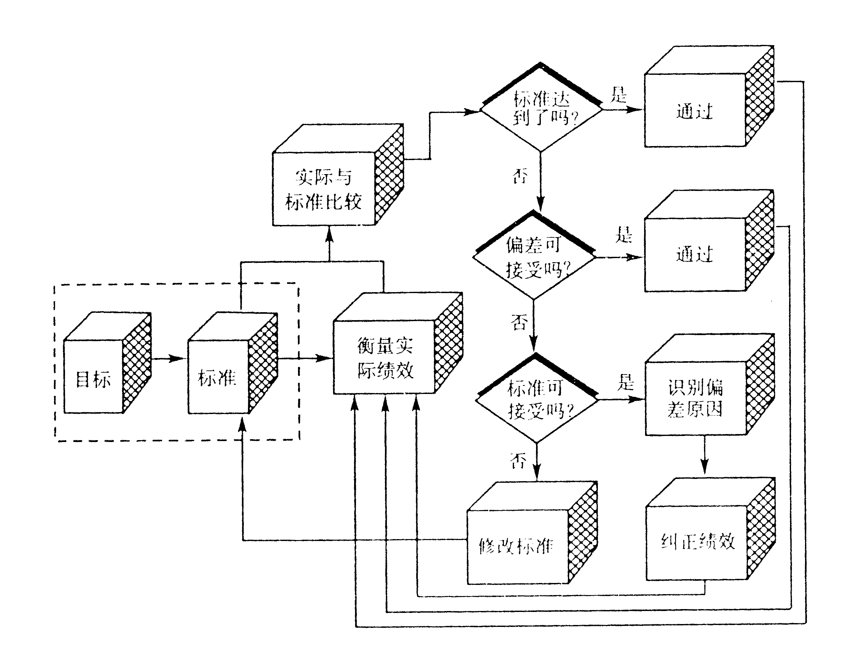
控制过程可用一个图来表示
图5-4 控制过程

Slide 26
5.4.2 控制类型
管理控制涉及组织活动的方方面面。由于管理控制的对象不同、目标不同、范围和重点不同，所运用的控制方式和类型也有所不同。
1. 按控制信息的性质划分
(1) 反馈控制——反馈控制是指将系统的输出信息返送到输入端，与输入信息进行比较，并利用二者的偏差进行控制的过程。反馈控制其实是用过去的情况来指导现在和将来。
反馈控制是管理控制工作的主要方式，是最常用的控制类型。反馈控制可以增强员工的积极性。因为人们希望获得评价他们绩效的信息，而反馈正好提供了这样的信息。

Slide 27
反馈控制的主要缺点是时滞问题，即从发现偏差到采取更正措施之间可能有时间延迟现象，在进行更正的时候，实际情况可能已经有了很大的变化，而且往往是损失已经造成了。时滞现象对系统的危害极大，它可以使系统的输出剧烈波动和不稳定，导致系统的状况继续恶化甚至崩溃。因此反馈控制与亡羊补牢类似。但是在许多情况下，反馈控制是惟一可用的控制手段。

Slide 28
(2)同期控制——是一种发生在计划执行过程之中的控制。同期控制具有监督和指导两项职能。管理者可以在发生重大损失之前及时纠正问题。它是一种主要为基层管理者所采用的控制方法，一般都在现场进行，故又被称为现场控制。它能做到偏差即时发现、即时了解、即时解决。
现场控制的关键就是做到控制的及时性。因此必须有赖于信息的及时获得。
在计划的实施过程中，大量的管理控制工作，尤其是基层的管理控制工作都属于这种类型。
因此，它是控制工作的基础。一个管理者的管理水平和领导能力的高低常常会通过这种工作表现出来。

Slide 29
(3)前馈控制——管理者最渴望采取的控制类型，因为它能避免预期出现的问题，防患于未然。
所谓前馈控制（feedforward control)，就是观察那些作用于系统的各种可以测量的输入量和主要扰动量，分析它们对系统输出的影响关系，在这些可测量的输入量和主要扰动量的不利影响产生以前，通常应立即采取纠正措施，来避免它们的不利影响。前馈控制与反馈控制的主要区别是，它是在控制产生偏差的原因，而不是控制行动结果，这是前馈控制在现代化管理中的一个很重要的特点。
前馈控制的最大优点是克服了时滞现象。

Slide 30
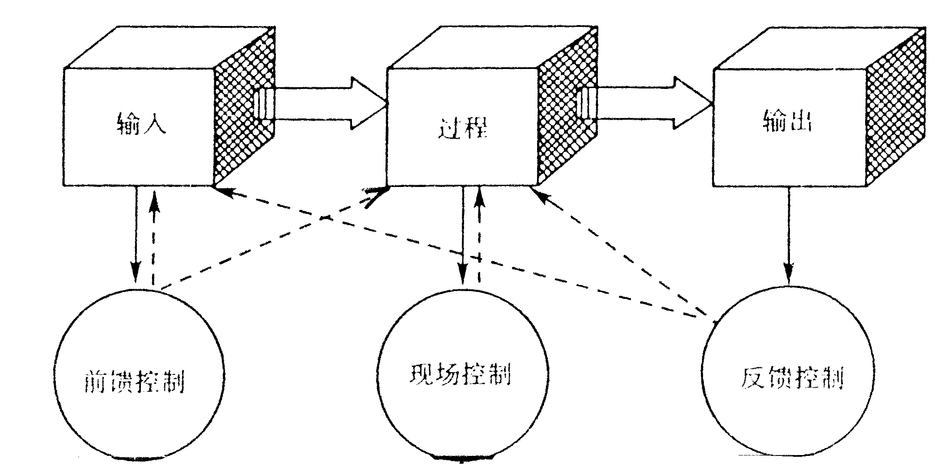
对三种控制类型的比较如图5-5所示。图中的实线代表信息，虚线代表纠正措施。
管 理 控 制 系 统
图5-5 按控制信息的性质划分控制类型

Slide 31
2. 按控制的来源划分
按照控制来源可以把控制分为三种类型，即正式组织控制、群体控制和自我控制。
(1)正式组织控制
正式组织是为了实现某一共同的目标而明确规定各成员之间职责范围的一种结构。正式组织控制是通过管理者设计和建立起来的机构或规定来进行控制。正式组织控制相对于群体控制和自我控制而言具有更多的刚性和强制性。正式组织控制的内容通常包括如下几个方面：

Slide 32
①实施标准化。
②保护组织的财产不受侵犯。
③质量标准化。
④防止滥用权力。
⑤对员工的工作进行指导和考核。

Slide 33
（2）群体控制
群体控制是由非正式组织发展和维持的。群体控制就是基于成员之间不成文的价值观念和行为准则的控制。
群体控制在某种程度上左右着职工的行为，处理得好有利于达成组织目标，如果处理不好将会给组织带来很大危害。

Slide 34
（3）自我控制
自我控制是指个人有意识地去按某一规范进行活动。自我控制能力取决于个人本身的素质。具有良好修养的人一般具有较强的自我控制能力，顾全大局的人比看重个人局部利益的人具有较强的自我控制能力，具有较高层次需求的人比具有较低层次需求的人具有较强的自我控制能力。
正式组织控制、群体控制和自我控制有时是相互一致的，有时又是相互抵触的。有效的管理控制系统应该综合利用这三种控制类型，并使它们尽可能和谐，防止它们互相冲突。

Slide 35
3. 按控制的手段划分
按照所采用的手段可以把控制划分为直接控制和间接控制两种类型。
（1）间接控制
间接控制着眼于发现工作中出现的偏差，分析其产生的原因，并追究管理者个人的责任使之改进未来的工作。
间接控制存在许多缺点。最明显的是，间接控制是在出现了偏差，造成损失之后才采取措施，因此其花费的代价比较大。间接控制尚存在一些局限性，还不是普遍有效的控制方法。

Slide 36
（2）直接控制
直接控制认为，计划实施的结果取决于执行计划的人，管理者及其下属的素质越高，就越不需要间接控制。因此，直接控制着眼于培养更好的管理人员，提高他们的素质，使他们能熟练地应用管理的概念、技术和原理，能以系统的观点来看待管理问题，从而防止出现因管理不善而造成的不良后果。

Slide 37
进行直接控制有许多优点。首先，由于直接控制比较重视人的素质，因而能对管理人员的优缺点有比较全面的了解，在对个人委派任务时能有较大的准确性；能消除他们在工作中暴露出的缺点及不足。第二，直接控制可以及时采取纠正措施并使其更加有效。第三，由于提高了管理人员的素质，减少了偏差的发生，可以减轻损失，节约开支。第四，直接控制可以获得较好的心理效果。
但需注意的是，采用直接控制方法是有条件的。管理人员必须对管理的原理、方法、职能以及管理的哲理有充分的理解。

Slide 38
5.5 控制方法
5.5.1 预算控制方法
1. 预算的概念与作用
预算是以财务术语（如收入、费用以及资金等），或者以非财务术语（如直接工时、材料、实物销售量和生产量等）来表明组织的预期成果，它是用数字编制的反映组织在未来某一个时期的综合计划。
预算从战略和全局的角度保障组织计划顺利地执行。

Slide 39
2. 预算的种类
预算的种类很多，概括地可以分为以下几种：
(1) 收支预算。 这是以货币来表示组织的收入和经营费用支出的计划。
时间、空间、原材料和产品产量预算。这是一种以实物单位来表示的预算。
资本支出预算。资本支出预算概括了专门用于厂房、机器、设备、库存和其他一些类目的资本支出。
现金预算。这实际上是对现金收支的一种预测，可用它来衡量实际的现金使用情况。从某种意义上来说，这种预算是组织中最重要的一种控制。
总预算。通过编制预算汇总表，可以用于公司的全面业绩控制。总预算可以向最高管理层反映出各个部门为了实现公司总的奋斗目标而运行的具体情况。

Slide 40
3. 预算的不足与改进
尽管预算是一种普遍使用的、行之有效的计划和控制方法，但它也存在着一些不足之处：
容易导致控制过细。
容易导致本位主义。
容易导致效能低下。
缺乏灵活性。这也许是预算最大的缺陷。

Slide 41
4. 预算的编制
在编制预算之前，应首先建立一套预算制度。参考下述步骤来编制预算：
上层管理者将可能列入预算或影响预算的计划和决策提交预算委员会。预算委员会在综合考虑各种因素后，估计或确定未来某一时期内的业务量。根据预测的业务量、价格与成本，又可预测该时期的利润。
预算负责人向各部门管理者提出有关预算的建议并提供必要的资料。

Slide 42
(3)各部门管理者根据企业的计划和拥有的资料，编制出本部门的预算，并由他们相互协调可能发生的矛盾。
(4)企业预算负责人将各部门的预算汇总整理成总预算，并预拟资产负债表及损益表计算书，以表示组织未来预算期限中的财务状况。
最后将预算草案交预算委员会和上层管理者核查批准。
预算批准后，在实施过程中，必须经常检查和分析执行情况，必要时可修改预算，使之能适应组织发展的需要。

Slide 43
5. 有效预算控制的要求
有效的预算控制必须注意以下几个方面：
高层管理部门的支持。
管理者的参与。
确定各种标准。
及时掌握信息。

Slide 44
5.5.2非预算控制方法
1. 审计法
审计是一种常用的控制方法，财务审计与管理审计是审计控制的主要内容。所谓财务审计是以财务活动为中心内容，以检查并核实账目、凭证、财务、债务以及结算关系等客观事物为手段，以判断财务报表中所列出的综合的会计事项是否正确无误，报表本身是否可以依赖为目的的控制方法。
2. 损益平衡分析
损益平衡分析是通过对业务量(产量、销售量、销售额)、成本、利润三者相互制约关系的综合分析，以预测利润、控制成本的一种分析方法。

Slide 45
企业中任何产品的成本都是由两部分组成的，一部分为固定成本，一部分为变动成本。
因定成本包括生产该产品所需要的管理费用、基本工资、设备的折旧费用等，这些费用基本上是恒定的，不随产量的变化而变化。
变动成本包括原材料费、能源费等，这些费用的增长与产品的产量成正比。
产量和成本及收益的这种关系用平面坐标图表示就称为损益平衡图，如图5-6所示。

Slide 46
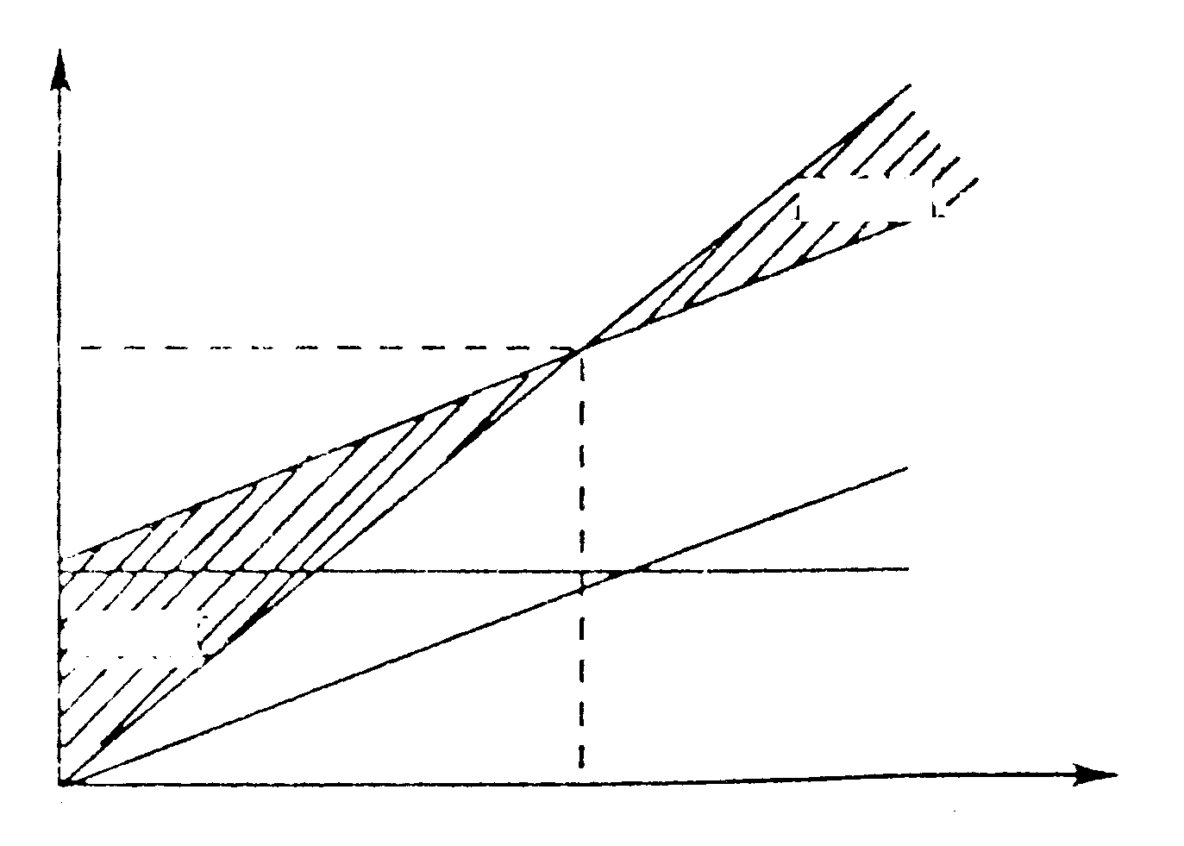
销售收入
金额
盈利区
总成本
E
变动成本
固定成本
亏损区
O
Q_{E}
产品产量
图5-6 损益平衡图

Slide 47
由图5-6可以分析，变动成本加上固定成本是总成本，只有当销售收入大于总成本时方能盈利，而当销售收入小于总成本时就将亏损。在临界点E，销售收入等于总成本，没有盈利也无亏损。E点称为损益平衡点，所对应的产量QE为临界产量。QE
的计算公式为：
总固定成本
临界产量=______________________________
单位产品售价—单位产品变动成本

Slide 48
损益平衡分析在管理中有许多应用：
(1)指导决策。确定企业的临界产量。
(2)预测实现目标利润的销售量。
(3)进行成本控制。
(4)判断企业经营的安全率。
但需要注意的是，这种损益平衡分析的方法具有一定的局限性，它假定各种费用、产量和收入之间存在一种线性关系，而实际上只有在产量变动范围很小时此假定才成立；此外，它假定固定成本不变，是一个静态模型，因此仅在相对稳定的情况下才有价值。

Slide 49
3.财务报表分析
财务报表是用于反映企业经营的期末财务状况和计划期内的经营成果的数字表。财务报表分析，也称经营分析，就是以财务报表为依据来判断企业经营的好坏，并分析企业经营的长处和短处。主要包括三种分析：第一，利润率分析；第二，流动性分析，指分析企业负债与支付能力是否相适应，资金的周转状况是否良好等；第三，生产率分析。
财务报表分析法主要有实际数字法和比率法两种。

Slide 50
4.目标管理
目标管理是由美国管理学家德鲁克1954年正式提出的。目标管理的概念是，把经营的目的和根本任务转化为企业的方针和目标，实现各层次的目标的管理，一方面激发有关人员的责任心和创造性，另一方面把总的目标层层分解，最终化为个人的目标。
目标管理在本质上是一种控制。
通过目标的分解使控制的标准清晰、明确，各级管理者容易做出判断；而且，目标管理强调让管理人员和工人参与制定工作目标，员工的态度和行为与组织目标更为贴近；并在工作中注重推行自我管理，这使得对人员行为控制变得容易许多。因此有人称目标管理为“管理中的管理”。

Slide 51
5.6 管理信息控制系统
5.6.1 管理信息的基本概念
1.管理信息的概念
一般认为，信息是具有新内容、新知识的消息（如书信、情报、指令等）。信息是经过加工处理后对组织的管理决策和管理目标的实现有参考价值的数据。
管理信息是指反映事物在管理过程中的活动特征及其发展变化情况的各种消息、情报、资料等（如企业生产经营活动中的原始记录、统计分析、经济技术情报、科技档案等等）的总称，是用于管理的信息。

Slide 52
在企业的整个生产经营活动中始终贯穿着两种运动过程：
物流——劳动者利用劳动工具作用于劳动对象和加工产品的过程；
信息流——各种文件、情报、资料和数据在各生产经营环节之间的传递。
信息流返映着物流的状况，并指挥着物流的运动。信息流动不畅，就难以进行有效的管理。

Slide 53
管理信息是实施有效管理的重要基础，是组织的一种重要资源。作为资源的信息具有如下特点：
①影响和决定组织的生存；
②能够为组织带来收益；
③获取和使用信息要支付费用和成本；
④对信息的使用应当考虑获取信息的费用与它为改善管理所带来的功效相比是否合算。
显然，无论是从改进计划工作、组织工作、人员配备、指导与领导工作的角度，还是从直接利用信息资源的角度，都必须加强对信息的管理。

Slide 54
2. 管理信息的特征
管理信息有以下3方面的主要特征
(1)信息来源的分散性和数量的庞杂性；
(2)信息加工处理的多样性；
(3)信息传递的及时性。

Slide 55
3. 管理信息的分类
(1)按组织不同层次的要求分类
①计划信息。这种信息与最高管理层的计划工作任务有关，即与确定组织在一定时期的目标、制定战略和政策、制定规划、合理分配资源有关。这种信息主要来自外部环境。
②控制信息。这种信息与中层管理部门的职能工作有关。控制信息主要来自组织的内部。
③作业信息。这种信息与组织的日常管理活动和业务活动有关，这种信息来自组织的内部，基层主管人员是这种信息的主要使用者。

Slide 56
(2)按信息的稳定性分类
①固定信息。它指具有相对稳定性的信息，在一段时间内，可以供各项管理工作重复使用而不发生质的变化。它是组织或企业一切计划和组织工作的重要依据。
②流动信息。是反映生产经营活动实际进程和实际状态的信息，是随着生产经营活动的进展不断更新的。这类信息时间性较强，一般只具有一次性使用价值。
固定信息约占企业管理系统中周转总信息量的75%，整个企业管理系统的工作质量在很大程度上取决于固定信息的管理。

Slide 57
5.6.2 管理信息系统
所谓管理信息系统（Management Information System,简称MIS）是指提供管理活动所需要的经济信息的一种有组织的程序；或者是指对管理所需要的经济信息进行收集、传递、存储、输出等所有处理的总和，并把实现这些处理过程的手段和方法结合起来，使管理信息工作成为有组织系统程序。当把管理系统和管理信息集合成一个系统时，就形成管理信息系统。

Slide 58
一个较为完善的管理信息系统，必须具备4项基本职能。
首先，确定信息的需求，即按照管理工作的要求正确确定需要的信息的类型和类别，以及需要的时间和数量；
其次，按照信息的需求，进行信息的收集、加工等处理；
第三，向管理者提供经济信息的服务；
第四，对信息进行系统管理。
这4项基本职能之间有着密切的联系，表现为彼此间的衔接和连续，即后一个职能的发挥都必须以前一个职能工作的完成为基础。

Slide 59
5.6.3 管理信息系统在控制系统中的作用
管理信息系统的目的是向管理者提供用于决策和控制的准确而又适时的信息。而且，管理信息系统作用于组织及其所使用的资源，使得组织在多方面受到影响，使整个控制系统更加完善。
管理信息系统可以产生并提供决策和控制的信息
管理信息系统可以提高获得信息的效率
管理信息系统可以提高管理者决策和控制的能力
管理信息系统对组织管理方式的影响
管理信息系统可以优化组织结构

Slide 60
复习与思考题
管理中控制的含义与作用是什么？
控制的基本原则有哪些？
简述管理控制的基本过程？
控制可以划分为哪些类型？各有怎样的特点？
管理控制的基本原理是什么？
“控制就是管理，管理就是控制。”请对这一说法作出分析。
请列举一个控制失效的例子，并分析原因。
管理信息系统在管理控制中的作用是什么？
管理控制的方法有哪些？内容如何？
管理控制制度的内容有哪些？

Slide 61

合
肥
工
业
大
学
管
理
学
院
谢 谢 ！

